Slide 1
Zapraszamy do Trójki!
Szkoła Podstawowa nr 3
im. Tadeusza Kościuszki w Świdniku

Slide 2
DLACZEGO WARTO WYBRAĆ SZKOŁĘ PODSTAWOWĄ NR 3 W ŚWIDNIKU?
Jesteśmy jedyną szkołą w Świdniku, w której dzieci młodsze mają do swojej wyłącznej dyspozycji cały budynek szkolny.
Dzieci przedszkolne i uczniowie klas I-IV mają do dyspozycji budynek przy ul. Kopernika 9a, a uczniowie klas V-VIII uczą się w budynku obok - przy ul. Kopernika 9.
Rozwiązanie to jest niezwykle korzystne, daje poczucie bezpieczeństwa, kameralności i komfortu.

Slide 3
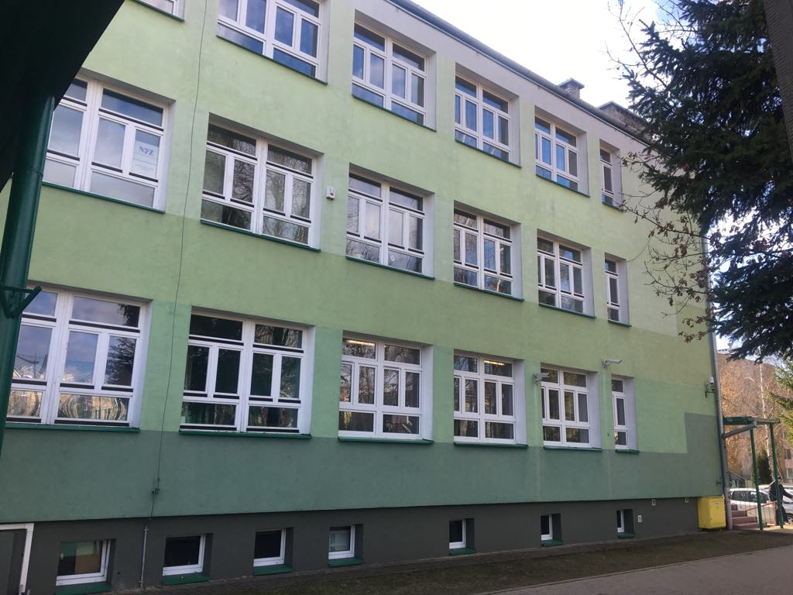
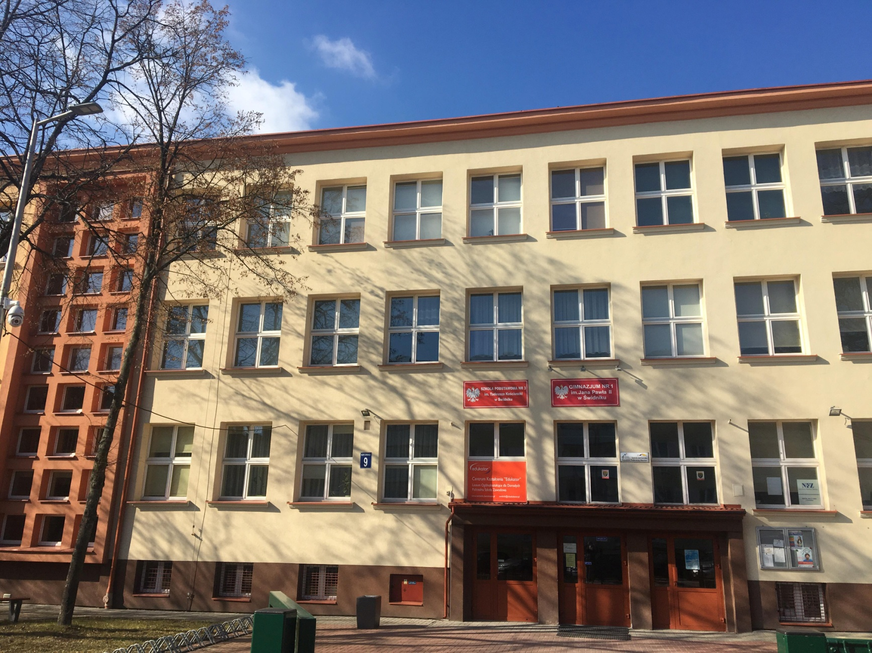

Slide 4
Każdy z budynków dostosowany jest do potrzeb uczniów w danym wieku.
Sale są wyposażone w tablice interaktywne, projektory, programy multimedialne.
Nauka w naszej szkole odbywa się jednozmianowo.
Każdy z budynków wyposażony jest w stołówkę. Mamy dwie sale gimnastyczne, dwa boiska Orlik, dwie biblioteki, plac zabaw dla młodszych dzieci.
Trwa budowa nowoczesnej hali sportowej dla klas IV – VIII.

Slide 5
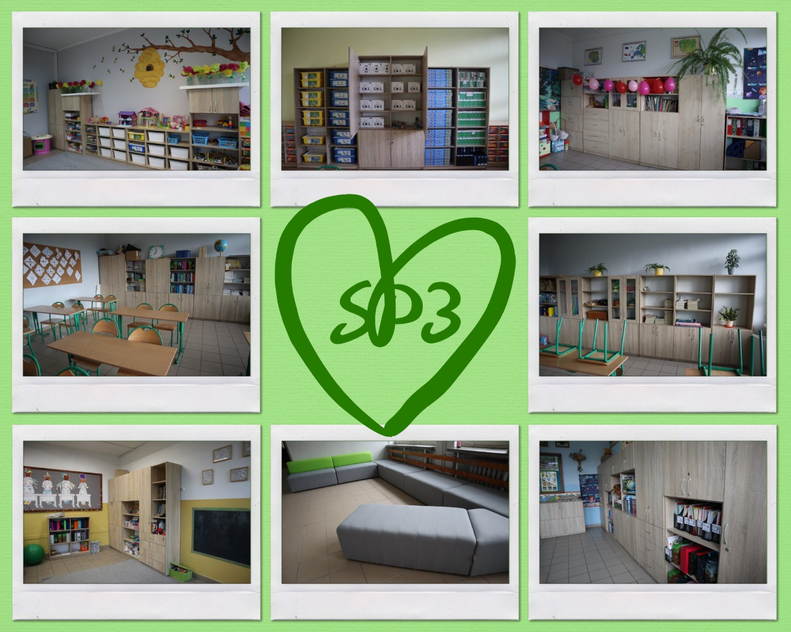

Slide 6
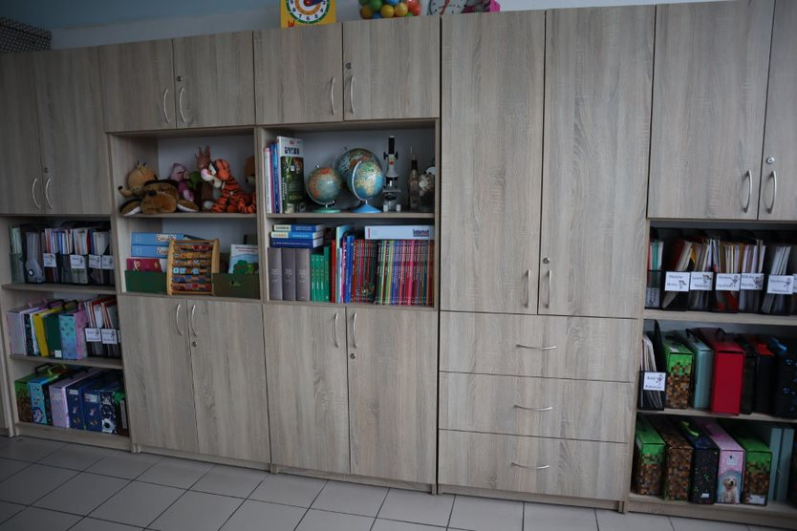
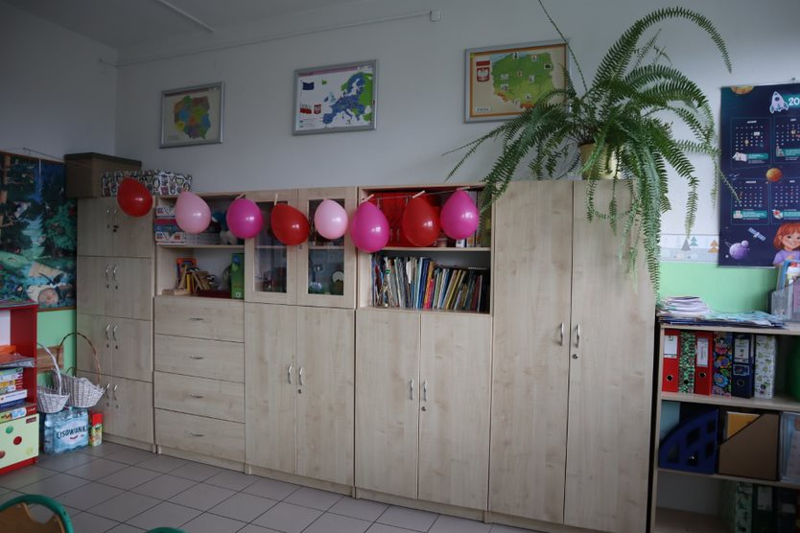
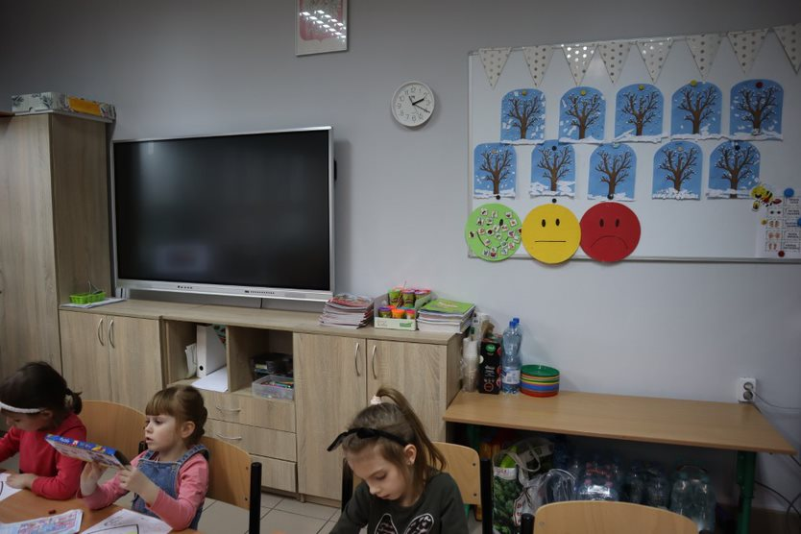
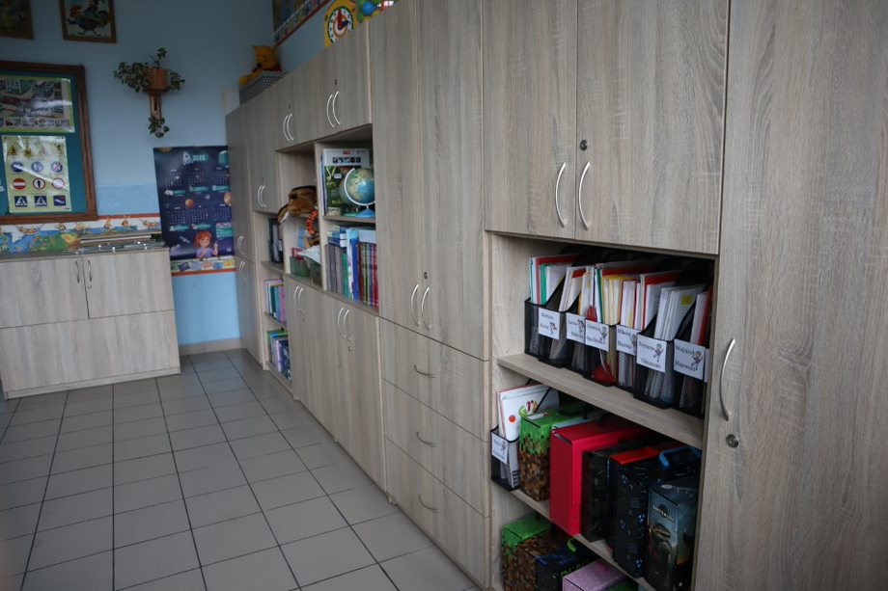

Slide 7
BAZA DYDAKTYCZNA edukacji wczesnoszkolnej
Świetlica, składająca się z trzech odrębnych pomieszczeń
Biblioteka wraz z czytelnią zawierającą bogaty księgozbiór
Sala komputerowa
Sala multimedialna przeznaczona do występów naszych uczniów, zajęć zespołowych oraz warsztatowych
Sala gimnastyczna
Stołówka, w której posiłki są zdrowe oraz przygotowywane na miejscu
Szatnie wyposażone w monitoring oraz indywidualne szafki dla uczniów zamykane na klucz

Slide 8
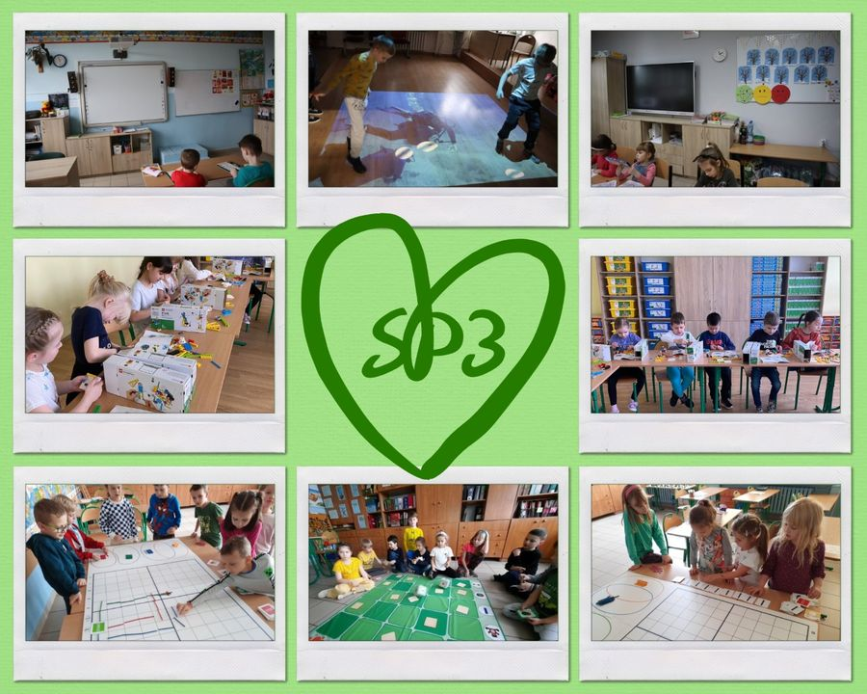

Slide 9
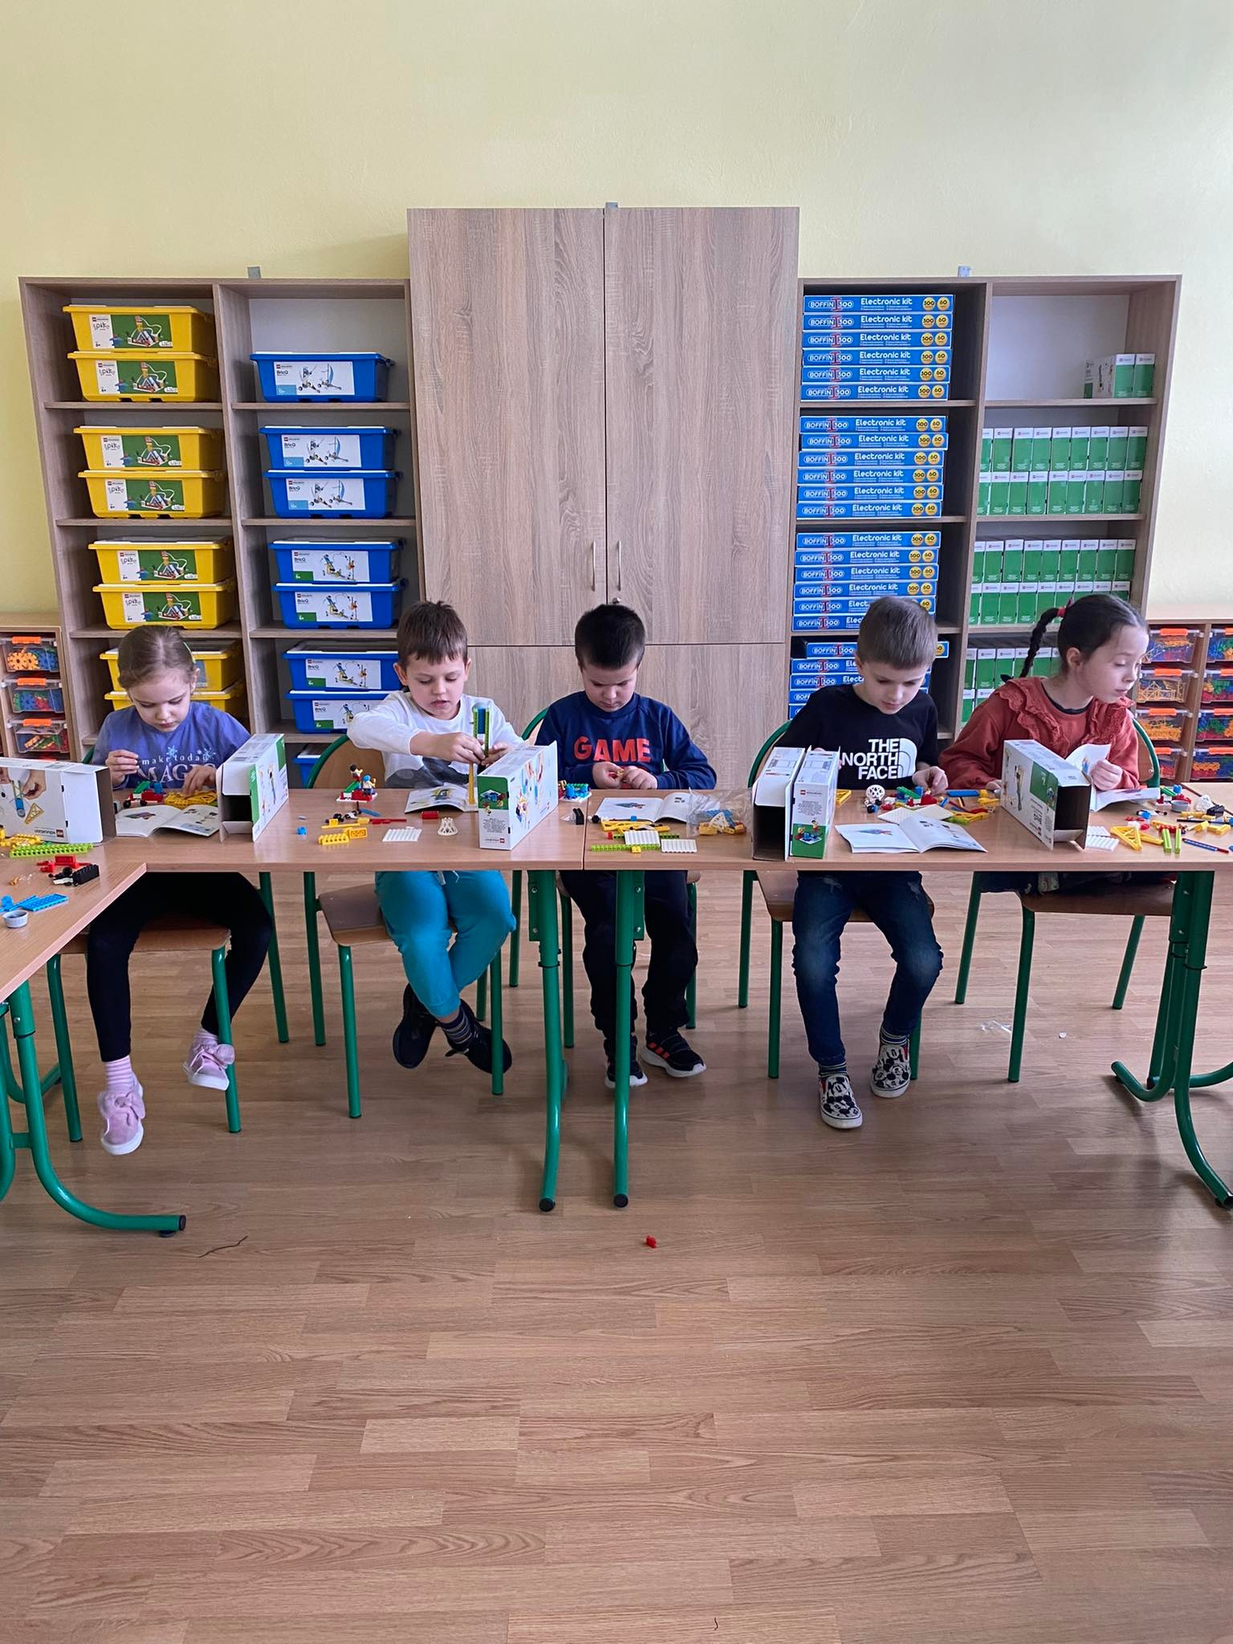
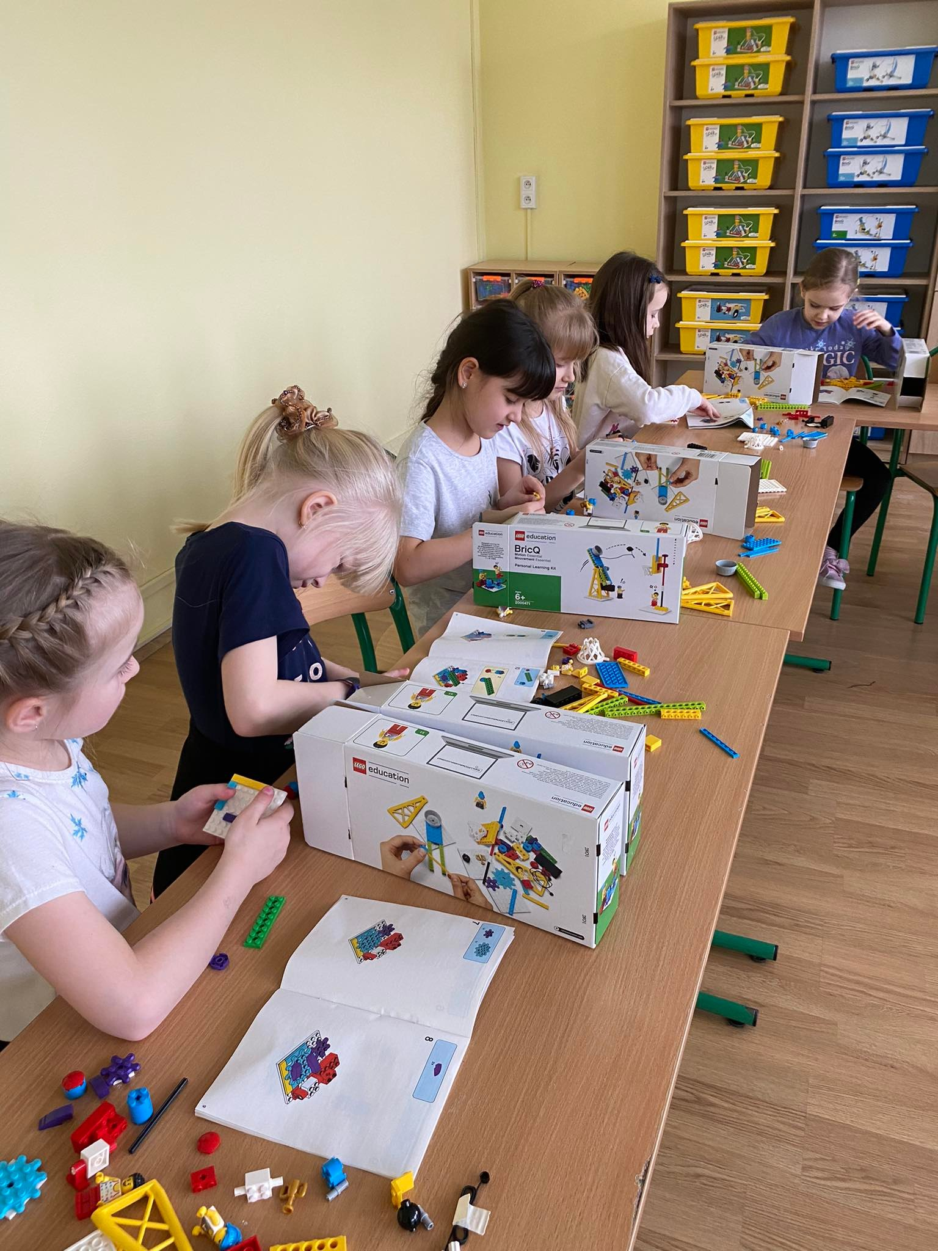

Slide 10
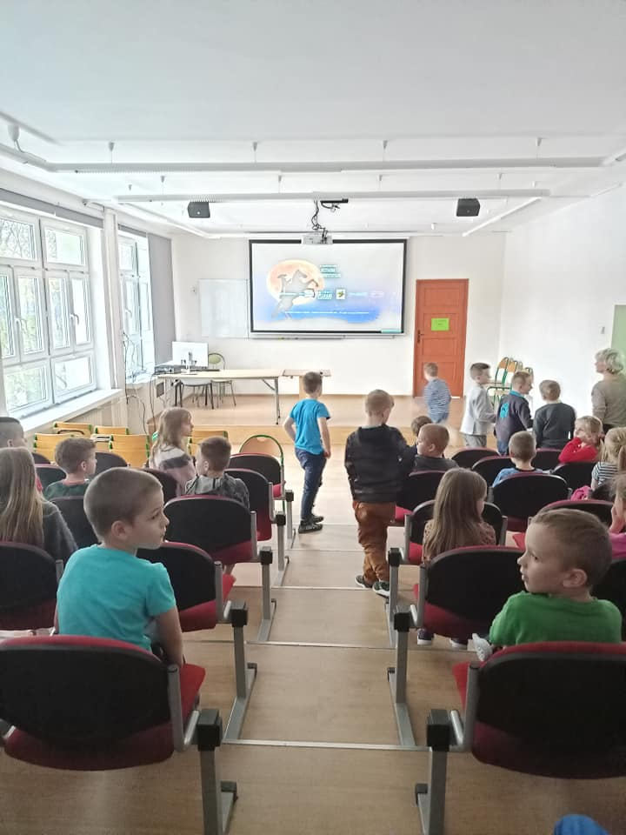
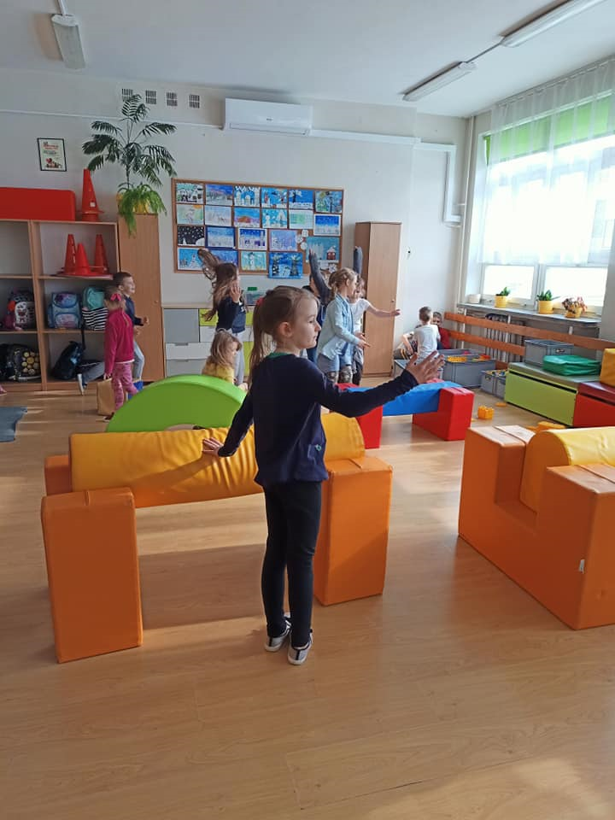
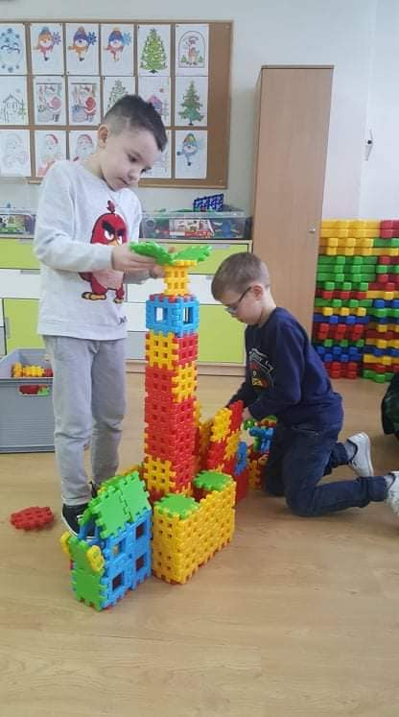
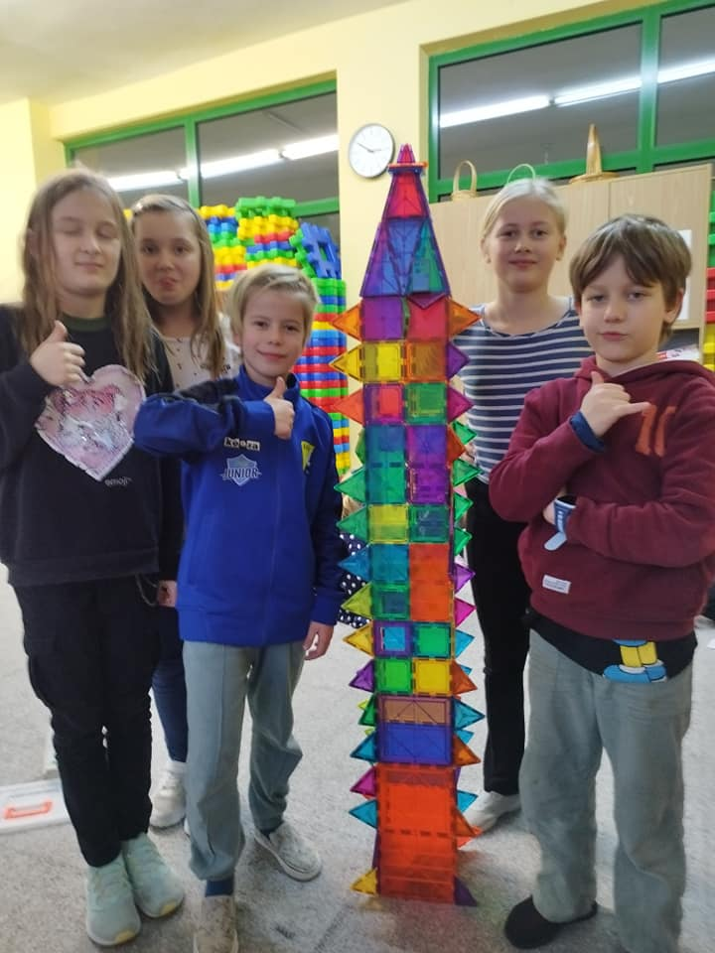
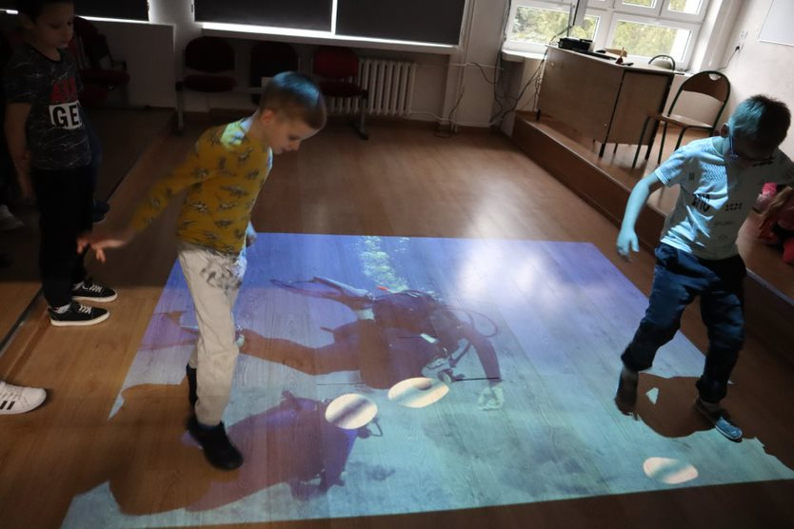

Slide 11
BEZPIECZEŃSTWO I WSPÓŁPRACA
Bezpieczeństwo i relacje pełne zaufania Dbamy o to, aby każdy uczeń czuł się u nas bezpiecznie i komfortowo. Wyjątkowy klimat szkoły tworzymy poprzez budowanie wspierających relacji, współpracujemy w podejmowaniu decyzji z rodzicami i uczniami.
Budujemy więzi również z rodzicami w trakcie poprzez systematyczny kontakt, dni otwarte, zebrania, warsztaty oraz stałe konsultacje. Aktywnie działa Rada Rodziców.
Dostęp do informacji dotyczących pracy klasy i szkoły
Pracujemy na dzienniku elektronicznym Vulcan, który zapewnia rodzicom pełny dostęp do konta ucznia.

Slide 12
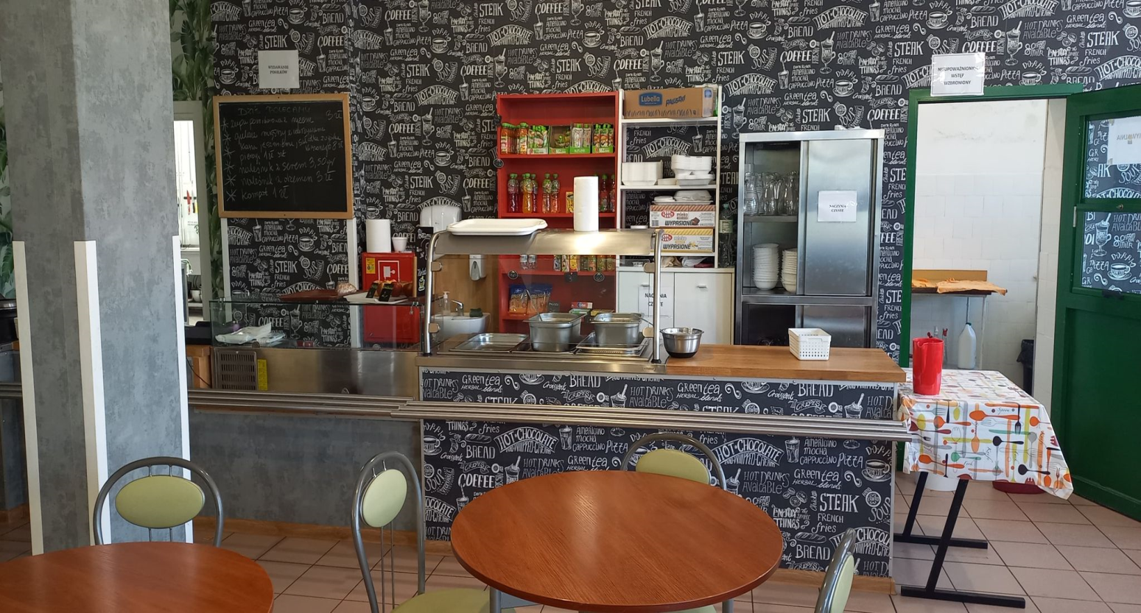
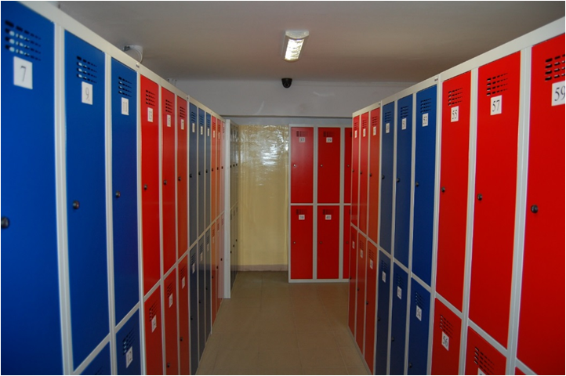
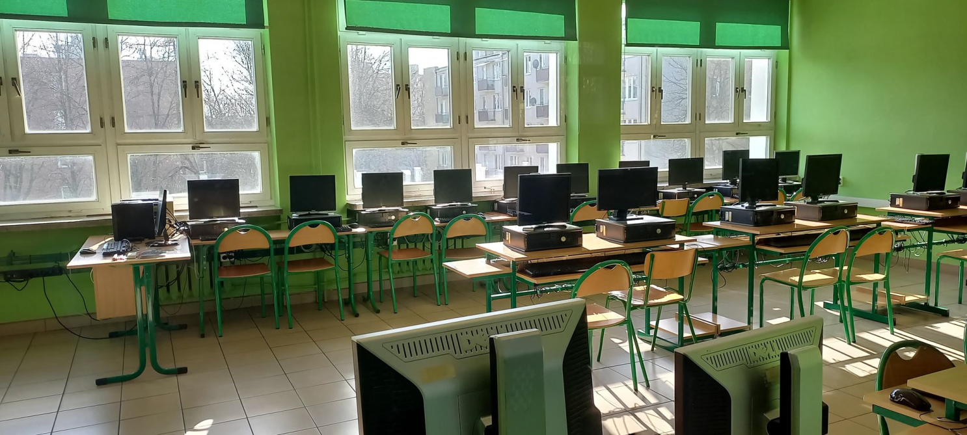

Slide 13
OKRES ADAPTACYJNY DLA UCZNIÓW KLAS I
Opieka wychowawcy i nauczycieli
Uczniowie klas I udają się na lekcje pod opieką nauczyciela, a po zakończeniu zajęć są sprowadzani do szatni/świetlicy
Dyżury nauczycieli
Nauczyciele pełnią dyżur nad klasą w trakcie przerw, zapewniona jest dodatkowa opieka pań z obsługi
Opieka świetlicy w trakcie obiadów
Podczas spożywania posiłków dzieci mają zapewnioną opiekę nauczycieli świetlicy

Slide 14
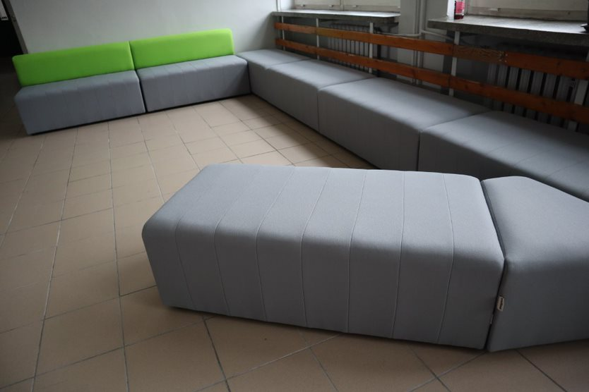
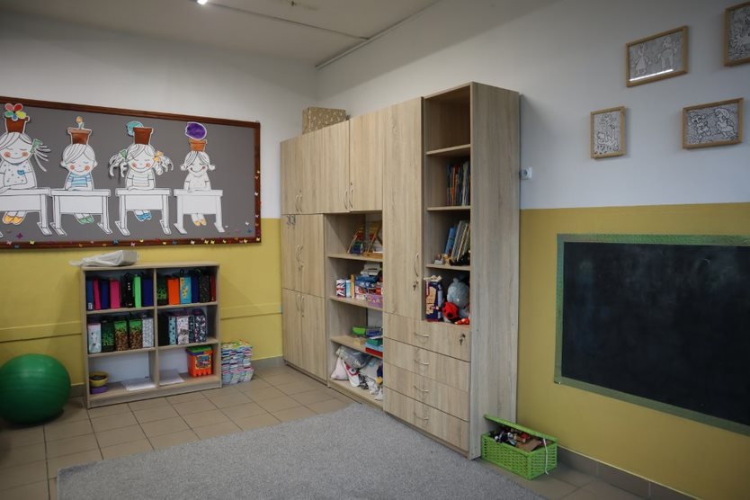
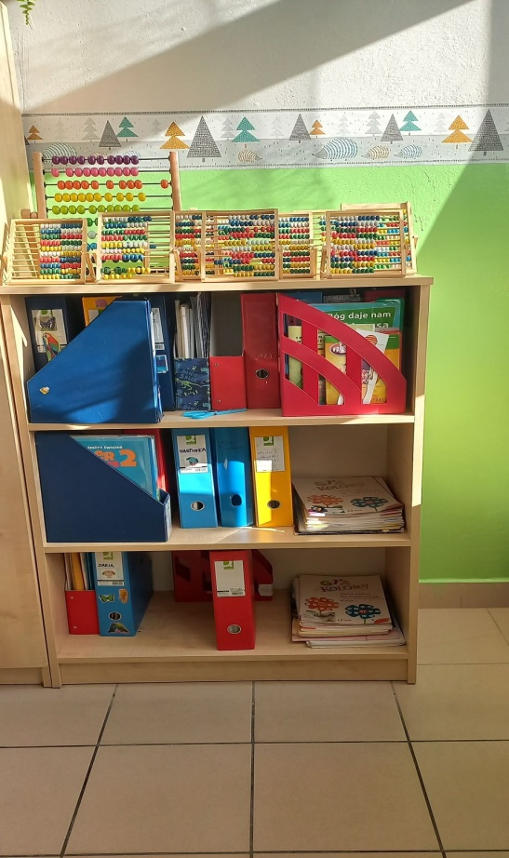
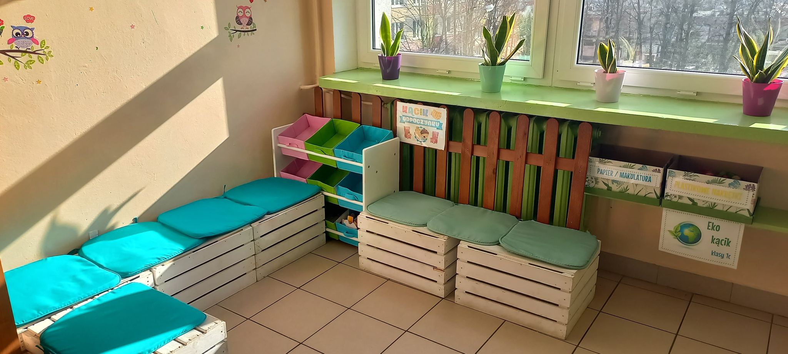

Slide 15
NAUKA PRZEZ ZABAWĘ
Staranny dobór metod nauczania
Nauczyciele integrując zespół klasowy od samego początku poznają możliwości i umiejętności uczniów, uzależniając od tego długość okresu adaptacyjnego i przygotowanie do rozpoczęcia właściwej nauki w klasie 1
Kąciki zainteresowań
Każda sala lekcyjna wyposażona jest w kąciki zainteresowań dla uczniów, kolorowe kąciki zabaw i miejsce do wypoczynku, dzięki czemu uczniowie miło spędzają czas w trakcie przerw śródlekcyjnych
Warsztaty edukacyjne
Organizujemy warsztaty edukacyjne, wycieczki przyrodnicze

Slide 16
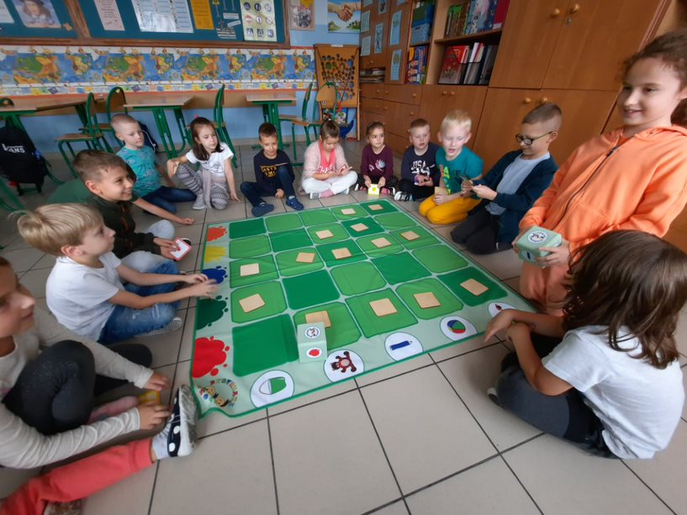
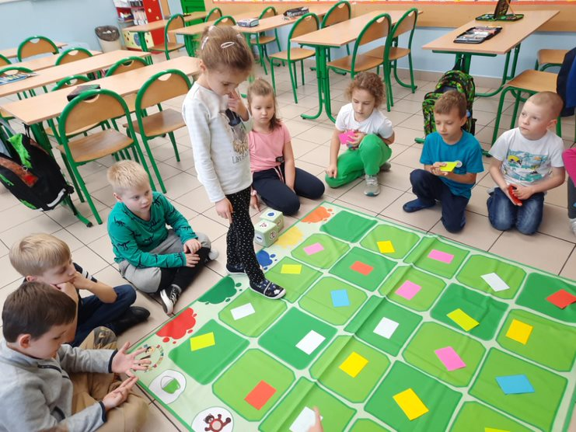
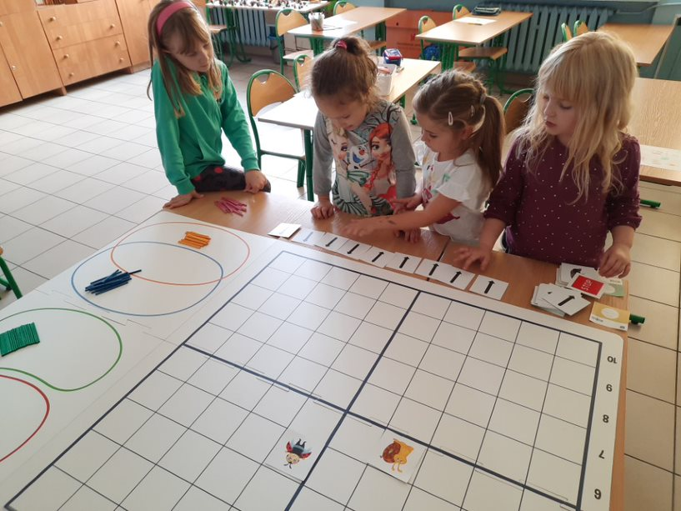
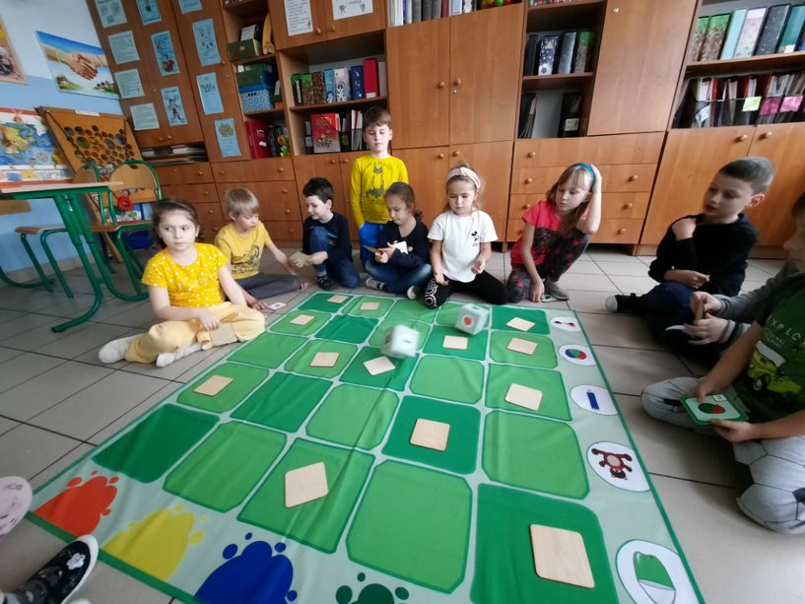
Warsztaty
z
kodowania

Slide 17
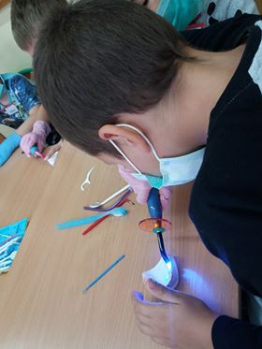
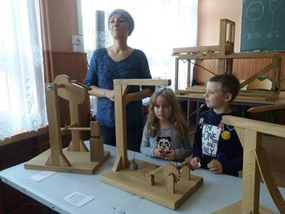
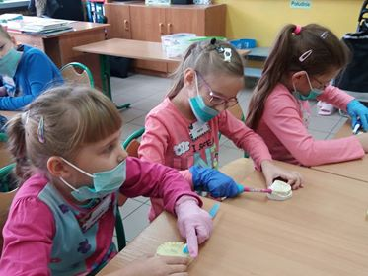
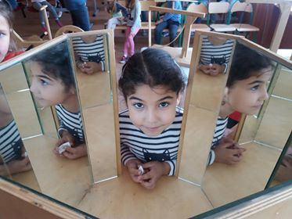
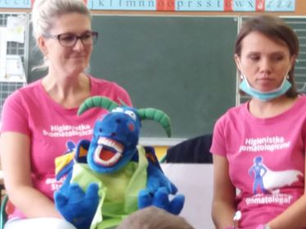
Warsztaty stomatologiczne
Warsztaty
Leonarda Da Vinci

Slide 18
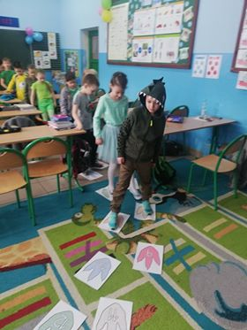
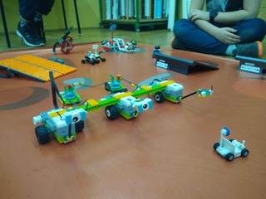
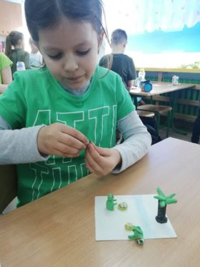
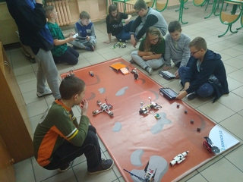
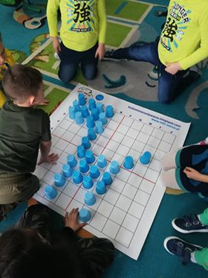
Dzień dinozaura
Warsztaty z robotyki

Slide 19
PROMOCJA ZDROWIA
Udział w programach promujących zdrowy tryb życia:
„MLEKO W SZKOLE”
„OWOCE I WARZYWA W SZKOLE”
Udział w zajęciach zdrowotnych
tańce

Slide 20
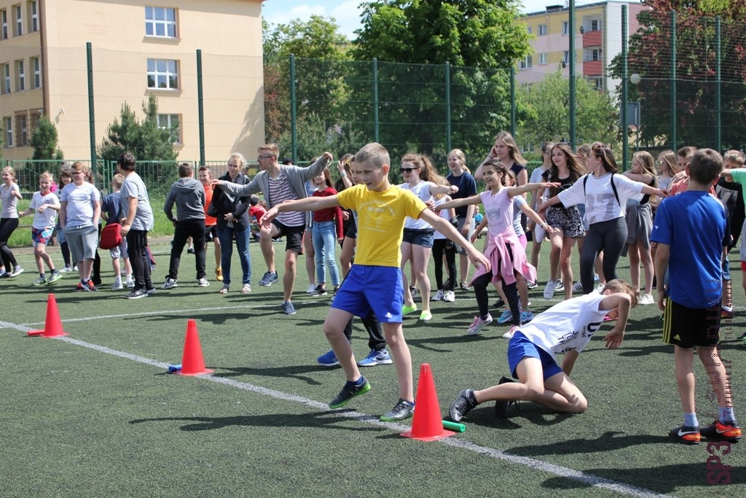
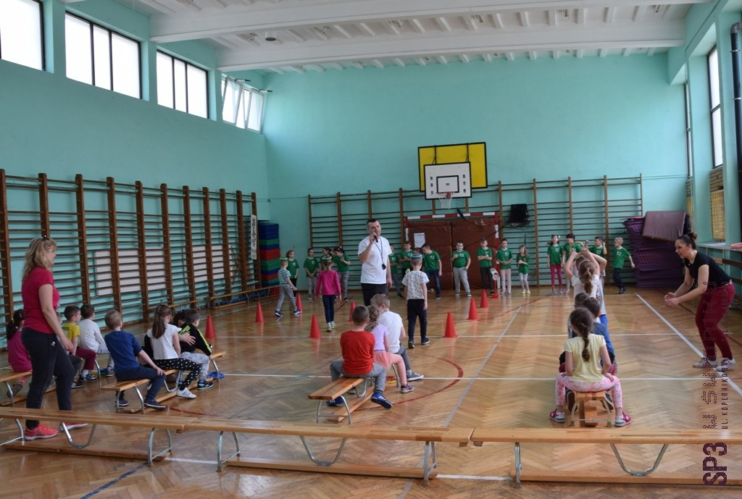
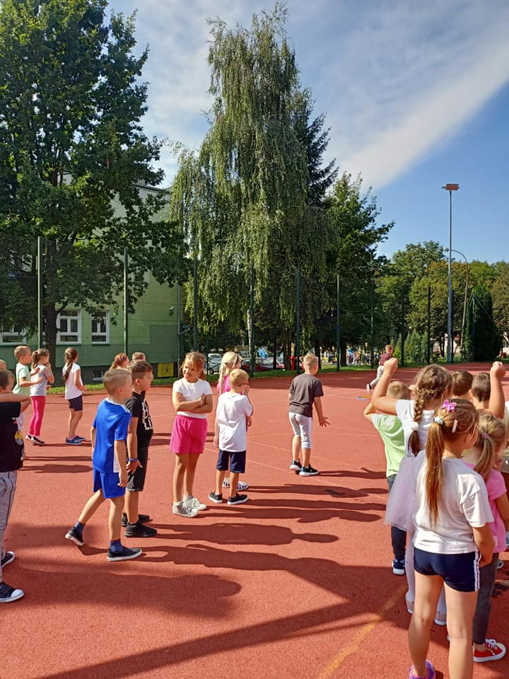
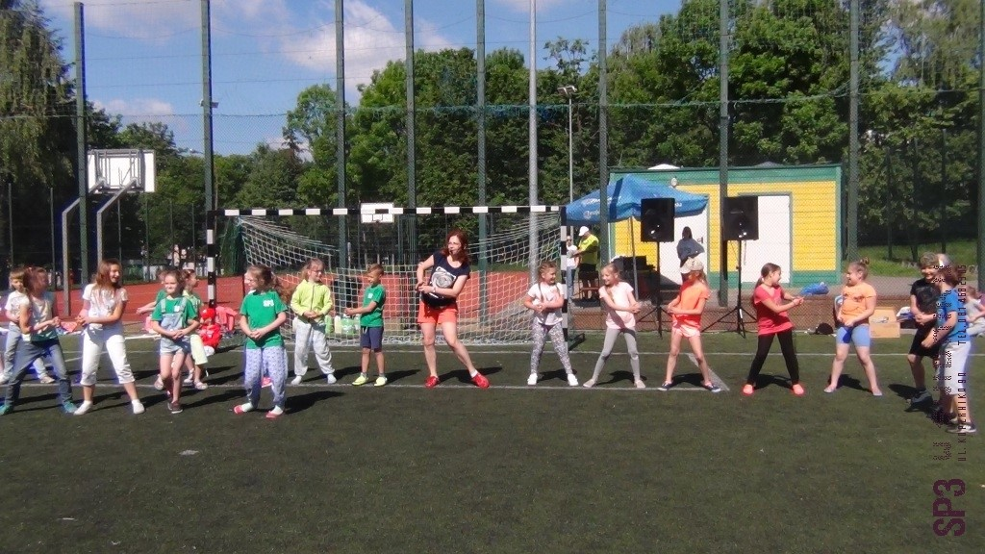

Slide 21
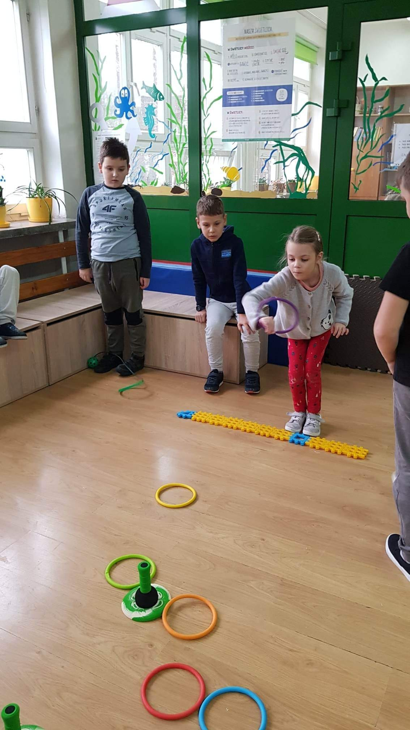
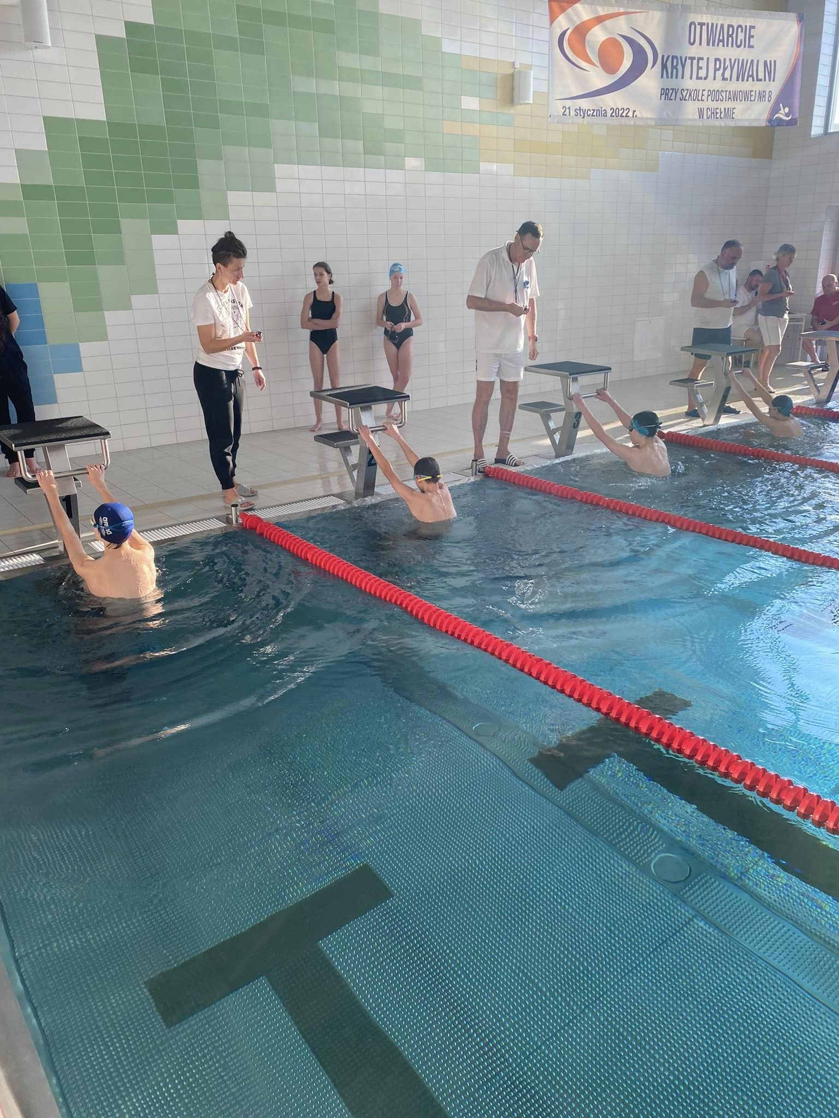
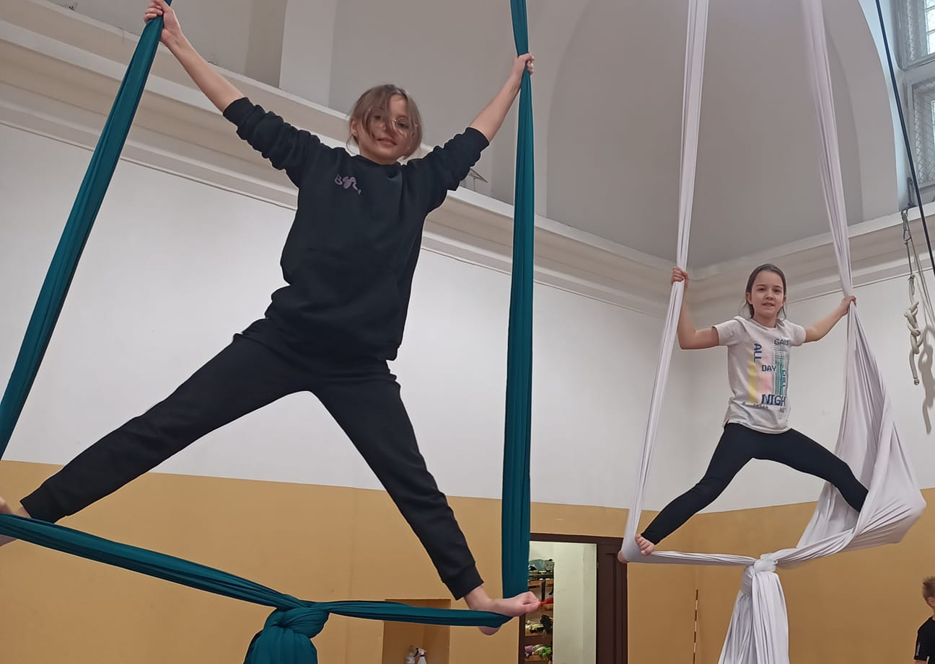
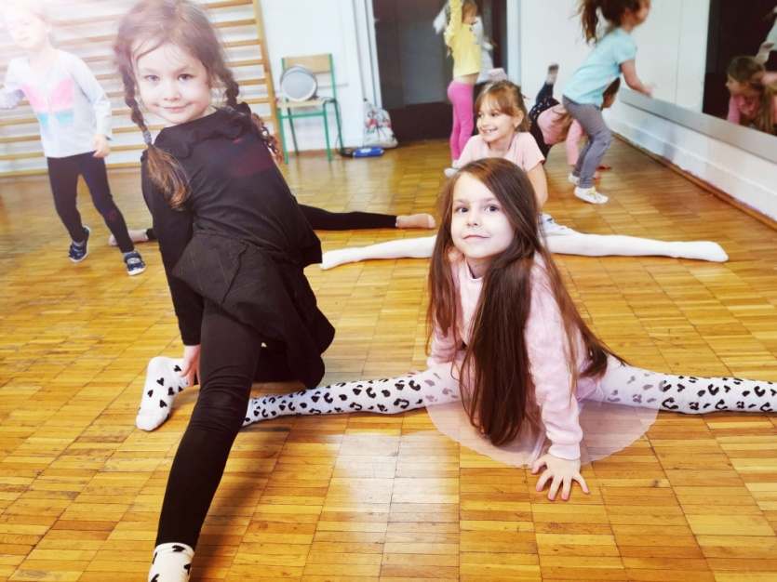

Slide 22
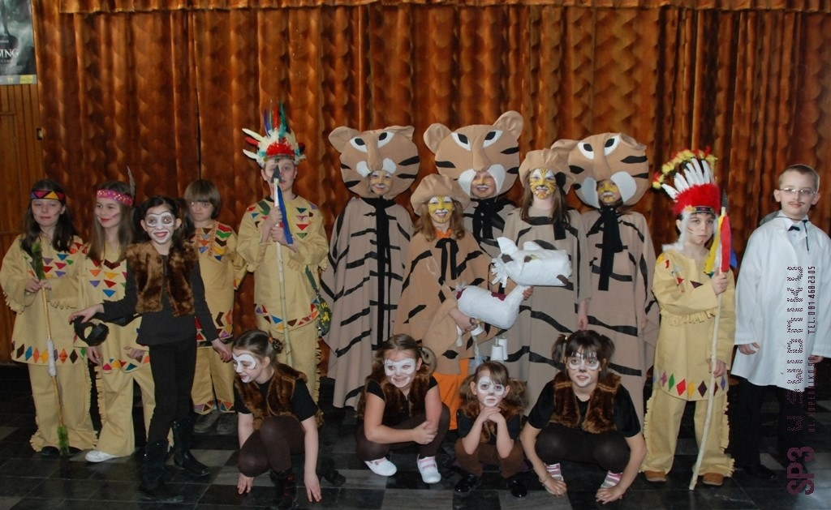
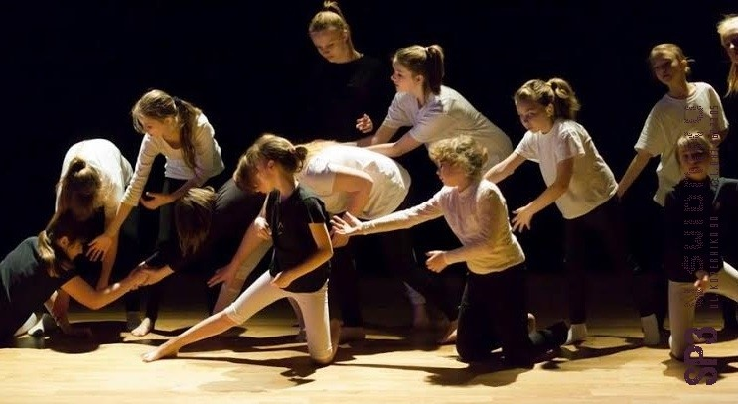
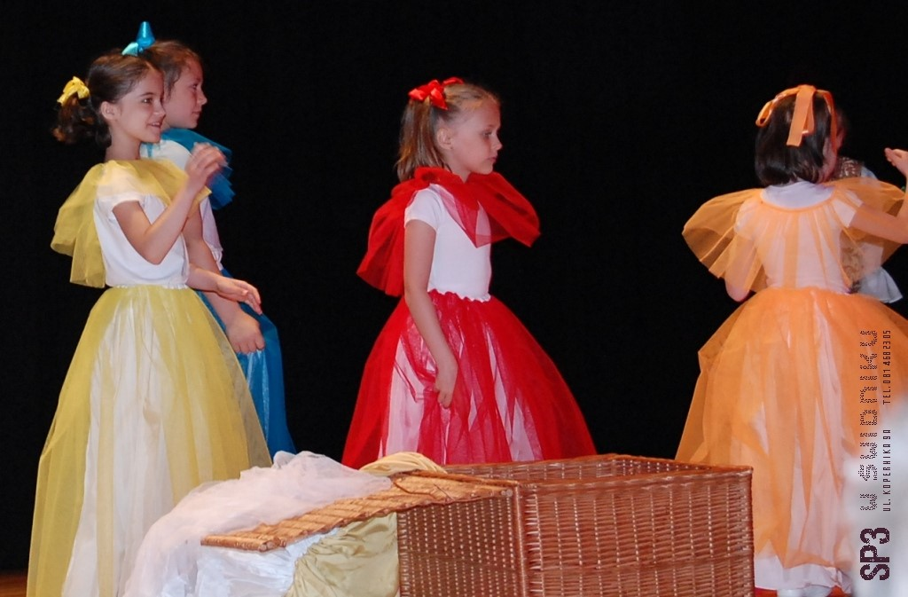
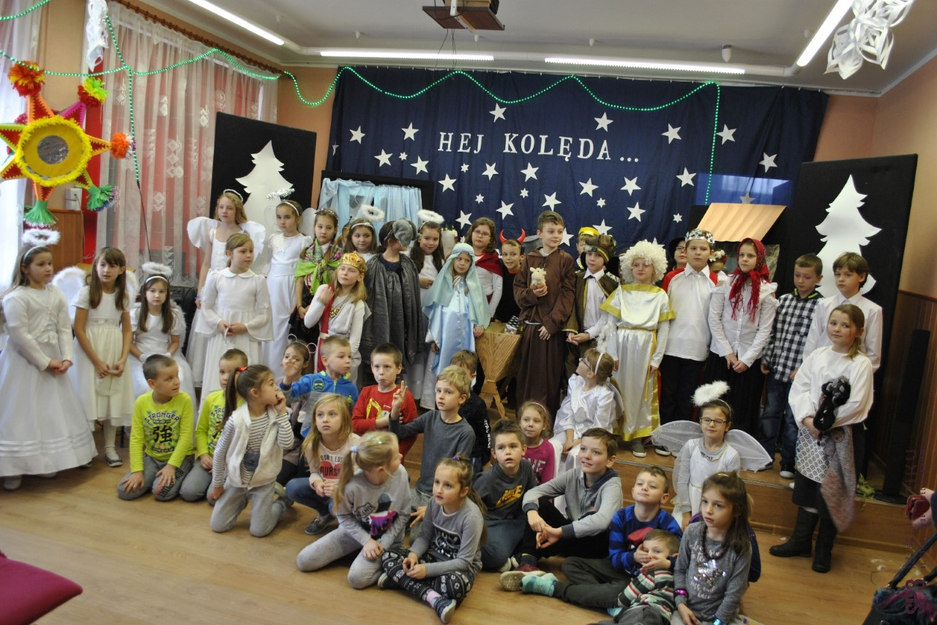

Slide 23
WYDARZENIA SZKOLNE
Cechą charakterystyczną szkoły jest klimat pracy zespołowej, zarówno na poziomie uczniowskim, jak i kadry nauczycielskiej. W kalendarz szkoły na stałe wpisały się cykliczne wydarzenia organizowane w duchu pracy zespołowej:
uroczystości patriotyczne
uroczystości rodzinne
uroczystości charytatywne
warsztaty przedmiotowe

Slide 24
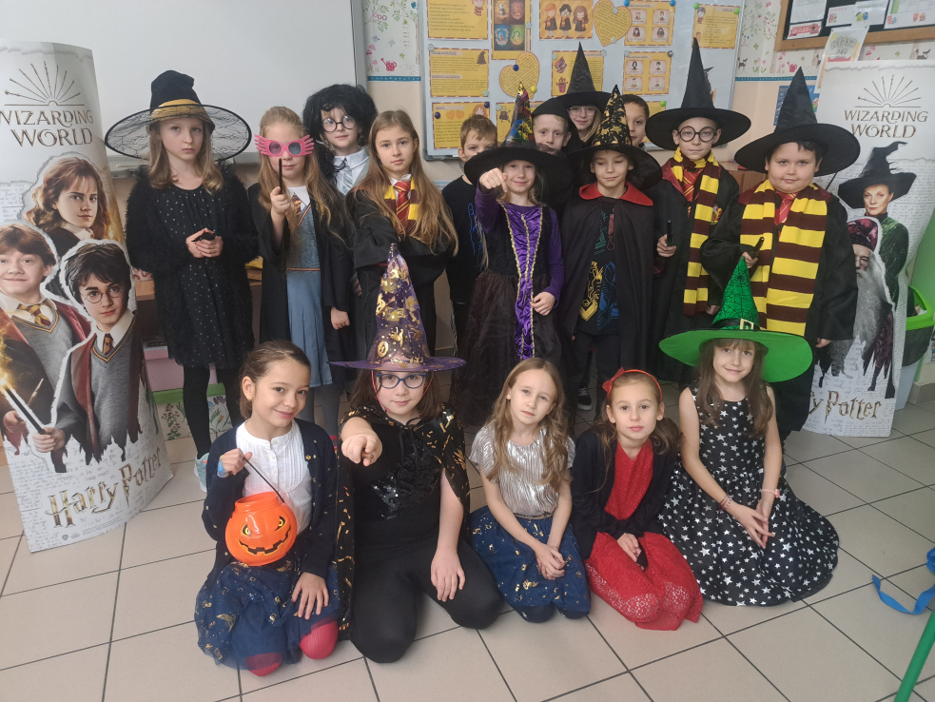
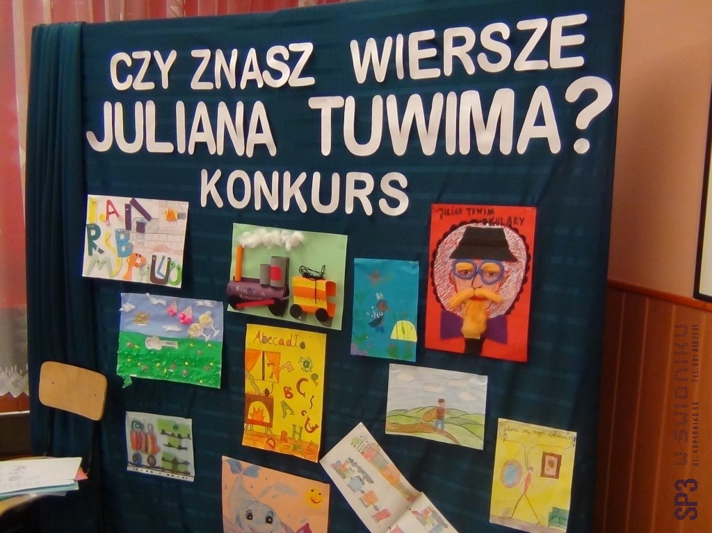

Slide 25
Warsztaty świąteczne dla rodziców
Uczniowie uczestniczą w wielu przedsięwzięciach, akcjach, przedstawieniach

Slide 26
Święto Rodziny
Konkurs Rambit 2.0

Slide 27
DBAMY O WYSOKI POZIOM KSZTAŁCENIA
Stosujemy rozwiązania pedagogiczne oparte na najnowszej wiedzy neurobiologicznej i neurodydaktycznej, propagujemy metodykę przyjazną dla procesu uczenia się.
Stosujemy nowatorskie rozwiązania organizacyjne, autorskie metody nauczania (Flow&Go) oraz metody nauczania kształtujące kompetencje kluczowe niezbędne w życiu osobistym, społecznym i zawodowym.
Szkoła podpisała umowę o współpracy z Wydziałem Pedagogiki i Psychologii UMCS. Uczelnia objęła opieką merytoryczną wprowadzane przez nas innowacje pedagogiczne oraz uczestniczy w procesie tworzenia w SP3 ośrodka nowoczesnej edukacji.

Slide 28
Liczne sukcesy edukacyjne
Wysoka zdawalność międzynarodowego egzaminu z języka niemieckiego DSD1 - łącznie ponad 100 uczniów naszej szkoły od roku 2017
Wysokie miejsca w ogólnopolskich konkursach matematycznych Kangur i Alfik
Finaliści konkursów przedmiotowych Lubelskiego Kuratora Oświaty - z fizyki, języka niemieckiego
Laureaci konkursów przedmiotowych Lubelskiego Kuratora Oświaty - z geografii, języka niemieckiego, języka angielskiego
Laureaci konkursów na szczeblu wojewódzkim, ogólnopolskim oraz międzynarodowym - szczegóły na naszej stronie internetowej w dziale Sukcesy

Slide 29
Sukcesy sportowe
Mamy na koncie liczne sukcesy sportowe:
Jesteśmy:
Mistrzami Województwa w unihokeju dziewcząt
na 7. miejscu w województwie w badmintonie chłopców
Mistrzami Powiatu w pływaniu oraz w koszykówce zarówno dziewcząt jak i chłopców
i wiele innych laurów
w ogólnej klasyfikacji sportowej zajęliśmy 4. miejsce w województwie
(szczegóły na naszej stronie internetowej)​

Slide 31
KOMPETENTNA KADRA PEDAGOGICZNA
Zatrudniamy doświadczonych nauczycieli o wysokich kompetencjach kompetencjach psychologicznych i metodycznych. Nasza placówka przywiązuje ogromną wagę do rozwijania tych obszarów zawodowych.
Nasza kadra uczestniczy w krajowych oraz zagranicznych szkoleniach zawodowych. Nasi nauczyciele współpracują z nauczycielami z Grecji, Hiszpanii, Włoch. Kursy zagraniczne odbywają się w ramach programu Erasmus+ i są współfinansowane przez Unię Europejską.

Slide 33
POMOC PSYCHOLOGICZNO-PEDAGOGICZNA
Szkoła oferuje fachowe wsparcie w zakresie organizacji pomocy psychologiczno-pedagogicznej. W placówce pracuje trzech pedagogów, psycholog oraz logopeda. Na terenie szkoły znajduje się również gabinet logopedyczny.
Pedagodzy udzielają pomocy uczniom na każdym etapie kształcenia.
Uczniowie ze specjalnymi potrzebami edukacyjnymi oraz uczniowie doświadczający problemów objęci są pomocą pedagoga szkolnego i całego zespołu wychowawczego, mają możliwość uczestniczenia w zajęciach dydaktyczno-wyrównawczych oraz – jeśli są ku temu wskazania – w zajęciach korekcyjno-kompensacyjnych. Uczniowie z orzeczeniami Poradni Psychologiczno-Pedagogicznej objęci są zajęciami rewalidacji. Dla uczniów szczególnie uzdolnionych prowadzony jest indywidualny tok nauki.

Slide 34
TECHNOLOGIE INFORMATYCZNE
Szkoła ukierunkowana jest na wdrażanie nowych technologii informatycznych dostępnych obecnie w edukacji. Sale wyposażone są w zestawy interaktywne, w skład których wchodzi tablica interaktywna, projektor.
Dziennik elektroniczny
Multibooki
Platforma Microsoft Teams – nasza szkoła otrzymała wyróżnienie Szkoły w chmurze za sprawną organizację nauczania zdalnego w okresie pandemii

Slide 38
MULTIBOOKI

Slide 40
OFERTA EDUKACYJNA
Połączenie tradycji i nowoczesności Tworzymy nowoczesna szkołę opartą na tradycyjnych wartościach, przygotowujemy do przyszłości.
Edukacja oparta na wartościach Stawiamy na odpowiedzialność, odwagę, szacunek i tolerancję. Uczymy myśleć i rozumieć świat.
Bardzo dobre warunki do rozwoju psychofizycznego uczniów.
Rozwój ucznia Jest dla nas ważne, aby każdy uczeń znalazł w szkole swoje miejsce. Pomagamy uwierzyć w siebie, rozwijać zainteresowania i talenty.

Slide 41
Nasza szkoła jest jedną z 3 szkół w województwie lubelskim, która realizuje projekt DSD 1. To przygotowanie uczniów do międzynarodowego egzaminu i zdobycie certyfikatu z języka niemieckiego DSD 1, który uznawany jest na całym świecie.
DSD
W ofercie edukacyjnej naszej szkoły proponujemy naszym uczniom klasę niemiecką. Od klasy 1 wprowadzamy innowację i uczymy się, oprócz języka angielskiego, drugiego języka obcego – języka niemieckiego. W klasie 4 dokonujemy wyboru wstępnego do klasy z językiem niemieckim, a następnie dopiero klasa 7 staje się klasą dwujęzyczną z językiem niemieckim.

Slide 42
INNOWACJE PEDAGOGICZNE W KLASACH I-III
Nasza szkoła podejmuje wiele działań innowacyjnych
We współpracy z pracownikami naukowymi Wydziału Pedagogiki i Psychologii UMCS w Lublinie w klasach pierwszych realizujemy innowacje pedagogiczne rozwijające szczególne uzdolnienia uczniów w zakresie: * języka angielskiego * języka niemieckiego * sportu z tańcami * matematyki z programowaniem

Slide 44
Zapraszamy na: www.sp3.e-swidnik.pl ig: sp3.swidnik fb

Slide 45
Zapraszamy do Trójki!!!
Szkoła Podstawowa nr 3
im. Tadeusza Kościuszki w Świdniku

